Slide 1
第21讲 指针
——结构体/void/函数指针
Notes:
课上练习：#286 链表操作（删除节点）
作业：#676. 笨小猴，#132 指针练习，#596. string(函数提交版）

Slide 2
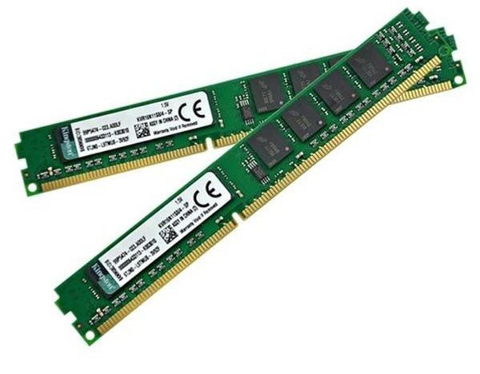
上讲内容回顾
指针的概念
  指针与地址
  指针变量：定义、赋值、操作符*、运算
指针作为函数参数
指针与数组
  指向数组元素的指针
  数组名：指针常量
  数组作为函数参数
指针与字符串
字节
Byte
例子：金士顿(Kingston) DDR3 1600 8GB 台式机内存
206
205
204
203
202
201
200
地址

Slide 3
本讲内容
指针与结构体
void指针
指针与函数

Slide 4
指针与结构体

Slide 5
指针与结构体
结构体这种数据也是要存储到内存单元中的，它也有地址
可以用取地址操作符&得到结构体变量的地址
  结构体变量的地址是其第一个成员的地址

Slide 6
#include <stdio.h> // 预编译命令
#include <string.h> // 预编译命令
struct student // 定义结构student
{
char name[20];
char sex;
unsigned long birthday;
float height;
float weight;
};

Slide 7
int main() // 主函数
{
student my; // 定义my为student结构
student *point; // 定义point为指向student结构的指针
point = &my; // 将指针point 指向结构my
// 这是一个赋值函数，它可以将字符串
// 复制到指针所指向的name成员中
strcpy( point->name,"Wang Xiaorong");
point->sex = 'F'; // 输入学生数据
point->birthday = 19840923;
point->height = 1.62f;
point->weight = 51.5f;
printf(“%s\n”, my.name); // 输出该学生数据
printf(“%c\n”, my.sex);
printf(“%d\n”, my.birthday);
printf(“%f\n”, my.height);
printf(“%f\n”, my.weight);
return 0;
}

Slide 8
说明：
1、语句 student *point 是定义一个指向结构 student 的指针 point。
2、语句 point = &my 是说将名为 my 的结构（这个结构也是 student 结构）的地址赋给指针 point。这个 point 指向 my 结构第一个成员（name 成员）的地址。
结构体变量 my
pointer
name 成员
sex 成员
birthday 成员
height 成员
weight 成员
&my

Slide 9
-> 操作符
指向结构的指针就可以通过箭头操作符“->” 来访问结构的成员。例如：
  point->birthday = 19840923;
  point->sex=‘F’;
  point->height=1.62f;
  point->weight=51.5f;
点操作符和箭头操作符可以互换使用。以下三种访问结构成员的写法是等价的
  point->name
  (*point).name
  my.name
写法比较
Notes:
写法比较：point->name 简洁易懂

Slide 10
结构体指针作为函数输入
typedef struct {
int x;
int y;
} Point;
void moveByValue(Point p) {
p.x += 10;
p.y += 10;
}
void moveByPointer(Point *p) {
p->x += 10;
p->y += 10;
}
函数输入传指针也更节省空间
（不需要额外开一个结构体复制数据）
不用和其他指针变量一样用（*p)的方式访问
Notes:
因此，即使不修改输入函数的结构体也可以传指针

Slide 11
结构体指针作为函数输出
typedef struct {
int key;
int freq;
} Item;
Item* findMatch(Item items[], int count, int key) {
for (int i = 0; i < count; i++) {
if (items[i].key == key) {
return &items[i]; // 返回指向结构体的指针
}
}
return NULL;
}
如果return的是不是Item *而是Item，有什么问题？
Notes:
对返回结果的修改不能体现在数组中的相应元素

Slide 12
int main() {
Item items[100];
int count = 0;
int data[] = {3, 5, 3, 7, 5, 3, 3};
int n = sizeof(data) / sizeof(int);
for (int i = 0; i < n; i++) {
int key = data[i];
Item* p = findMatch(items, count, key);
if (p != NULL) {
// 找到了，安全地 ++ ，真正修改结构体
p->freq++;
} else {
// 没找到，新增
items[count].key = key;
items[count].freq = 1;
count++;
}
}
// 输出统计结果
for (int i = 0; i < count; i++)
printf("key=%d freq=%d\n", items[i].key, items[i].freq);
return 0;
}

Slide 13
以下代码是否能正确将数组中最大元素的frequency更新？
Item maxItem = items[0]; // 拷贝！
for (int i = 1; i < count; i++) {
if (items[i].freq > maxItem.freq) {
maxItem = items[i]; // 又是拷贝
}
}
maxItem.freq++; // 改的是副本，不是数组里的结构体

Slide 14
以下代码是否能正确将数组中最大元素的frequency更新？
Item *maxItem = &items[0]; // 指针
for (int i = 1; i < count; i++) {
if (items[i].freq > maxItem->freq) {
maxItem = &items[i]; // 又是指针
}
}
maxItem->freq++; // 改的是数组里的结构体

Slide 15
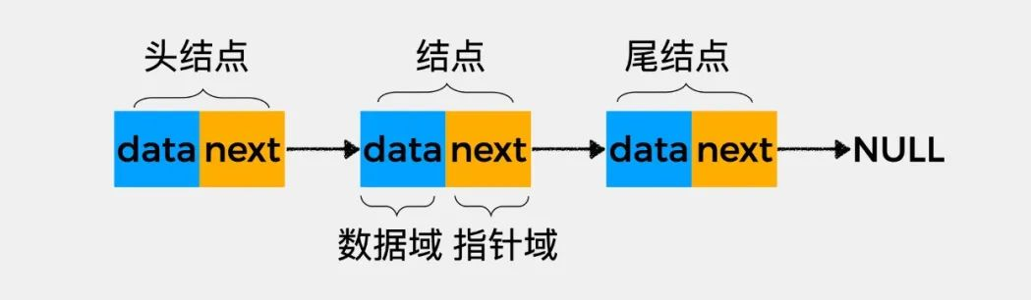
用指针可以实现链表
struct node {
int m;
node *next;
};
思考：链表添加/删除数据比数组容易吗？
例如，原本有序存着数据2->3->5->8；要插入4

Slide 16
练习：#286. 链表操作（删除节点）
本题需要补充完成链表删除结点的代码。
struct node{
int m;
node *next;
};
删除以head为头节点的链表中的第n个节点，并返回删除后的链表的头节点
node * delNode( node *head, int n )
{
//你需要补充完成的内容
}

Slide 17
代码
node * delNode( node *head, int n )
{
if(n==1) //边界情况，修改head节点即可
return head->next;
node *prevnode = NULL, *curnode = head;
for(int i=2;i<=n;i++){ //找到第n-1和第n个节点
prevnode = curnode;
curnode = curnode -> next;
}
prevnode->next = curnode -> next; //删除第n个节点
return head;
}

Slide 18
指针与结构数组
结构也可以构成数组，即数组元素是结构，当然要求这一类数组的全部元素都应该是同一类结构。
下例中有同宿舍的四名同学的数据，构成一个有四个元素的结构数组。
// 定义结构student
struct student {
char name[20];
char sex;
unsigned long birthday;
float height;
float weight;
};
// 定义student结构数组，并初始化
student Room[4]={
{ "Lixin", ‘M’ , 19840318 , 1.82f , 65.0f },
{ "Zhangmen",'M', 19840918, 1.75f , 58.0f },
{ "Helei", 'M', 19841209 , 1.83f , 67.1f },
{"Geyujian", 'M', 19840101 , 1.70f , 59.0f }
};
Notes:
以前学过的内容

Slide 19
int main() // 主函数
{
student q; // 定义 q 为student结构
// 以下是按年龄大小对四位同学进行排序
int i = 0; int j = 0;
for (j=0; j<3; j++)
{// for j
for (i=0; i<3-j; i++)
{// for i
if ( Room[i].birthday > Room[i+1].birthday )
{ q = Room[i];
Room[i] = Room[i+1];
Room[i+1] = q;
}// if
}// for i
}// for j
Notes:
以前学过的内容

Slide 20
for (i=0; i<4; i++)
{
printf(“%s\n”, Room[i].name);
printf(“%c\n”, Room[i].sex);
printf(“%d\n”, Room[i].birthday); printf(“%f\n”, Room[i].height);
printf(“%f\n”, Room[i].weight);
}
return 0;
}
上述程序可完成冒泡排序。在排序过程中数组中的元素是结构。按生日大小排序时，学生的5个数据作为一个整体（结构）来调整在数组中的位置。
Notes:
以前学过的内容

Slide 21
结构指针数组
结构体指针也可以构成数组，即数组元素是结构体指针变量
student *p[4] = {&Room[0], &Room[1], &Room[2], &Room[3]};
指针数组：是数组，数组元素是指针
  定义：int *pArr[5]; 或者 char *strArr[3];
  解读：[]（数组）优先级比 *（指针）高，所以先解析为「数组」，再解析为「数组的元素是指针」
数组指针：是指针，指向一个数组
  定义：int (*p)[5]; 或者 char (*pStr)[10];
  解读：括号强制先解析 *p（是指针），再解析 [5]（指向数组）；当p+1或者pStr+1时，将跳过整个数组的所有元素
Notes:
以前学过的内容

Slide 22
用结构指针数组来完成排序任务
int main()
{
// 定义指向 student 结构的指针数组，指向Room数组元素
student *p[4] = {&Room[0], &Room[1], &Room[2], &Room[3]};
student *q; // 定义一个指向 student 结构的指针，用作中间变量
int i = 0, j = 0;
for (j = 0; j < 3; j++)
{ // for j
for (i = 0; i <= 3 - j; i++)
{ // for i
if (p[i]->height > p[i + 1]->height)
{
q = p[i];
p[i] = p[i + 1];
p[i + 1] = q;
}
}
}
for (i = 0; i < 4; i++) // 输出排序结果
{
printf("%s\n", p[i]->name);
printf("%c\n", p[i]->sex);
printf("%d\n", p[i]->birthday);
printf("%f\n", p[i]->height);
printf("%f\n", p[i]->weight);
}
return 0;
}

Slide 23
使用指针数组处理结构 (1)
如何使用指针数组完成排序？
  如何声明指向结构的指针数组
  如何使用指针完成排序
struct student *p[4]={&Room[0], &Room[1],
&Room[2], &Room[3] };
for (int i=0; i<3; i++) {
for (int j=0; j<=3-i; j++) {
if (p[j]->height > p[j+1]->height) {
struct student *q = p[j];
p[j] = p[j+1];
p[j+1] = q;
}
}
}

Slide 24
使用指针数组处理结构 (2)
p[ ]是指向 student 结构的指针数组，经初始化赋入的是 room 数组中元素所在的地址
&Room[0]
&Room[0]
Room[0] 结构
8
8
p[0]
&Room[1]
&Room[1]
15
p[1]
Room[1] 结构
15
5
p[2]
10
p[3]
Room[2] 结构
5
&Room[2]
&Room[2]
Room[3] 结构
10
&Room[3]
&Room[3]

Slide 25
使用指针数组处理结构 (3)
p[j]->height：p[j] 的指针通过箭头操作符来访问 my 结构成员 height。
if (p[j]->height > p[j+1]->height) ：如果 Room[j] 中的 height 成员比 Room[j+1] 中的 height 成员大，就去做下面的语句组：
  变换指针的指向，让 p[j] 改去指向 Room[j+1]，让 p[j+1] 指向 Room[j]。
  这样做就比前一个程序好。当着结构成员很多时，直接让结构变量相互交换并不是好办法，而现在的做法只需将指针的指向交换一下，极为省力

Slide 26
使用指针数组处理结构 (4)
p[ ] 经排序后指向的地址发生了改变
从p[0]到p[n-1]打印是排好序的，从Room[0]到Room[n-1]打印是原来的顺序
Room[0] 结构
8
5
p[0]
8
p[1]
Room[1] 结构
15
10
p[2]
15
p[3]
Room[2] 结构
5
Room[3] 结构
10

Slide 27
void指针

Slide 28
void 指针类型
对所有数据类型进行统一处理，不在乎具体是什么类型，或者作为函数为不同类型提供统一接口
int *
double *
char *
…
struct Item *
void *
void指针
Notes:
不同数据类型统一处理，不在乎

Slide 29
void 指针类型
定义void类型指针，不需要指定它是指向哪种数据类型，实际上它可以指向任何数据类型。
  void指针可以指向任意类型的数据，即可用任意数据类型的指针对void指针赋值
    反之要强制转换
void指针不能使用间接访问运算符
void指针的算术运算
  ANSI C 标准规定void 指针进行算术操作是不合法的
    进行算法操作的指针必须确定知道其指向数据类型大小
  GNU 则认为“void*”的算法操作与“char*”一致
int * pint;
void *pvoid;
pvoid = pint; /* 不过不能 pint= pvoid; */
pint = (int *)pvoid;
Notes:
不同数据类型统一处理，不在乎

Slide 30
void指针的用处
如果函数的参数可以是任意类型指针，应该将其参数声明为 void*
  这样函数就可以接受任意数据类型的指针作为参数如库函数：
  void * memcpy( void *dest, const void *src, size_t len );
  void * memset( void * buffer, int c, size_t num );
    #include <string.h>
  任何类型的指针都可以传入 memcpy 函数和 memset 函数中，体现了内存操作函数的意义：操作的对象仅仅是一片内存，而不关心这片内存是什么类型。

Slide 31
参考实现
void* myMemset(void* dst,int val, size_t count)
{
void* ret = dst;
while(count--)
{
*(char*)dst = (char)val;
dst = (char*)dst + 1; //移动一个字节
}
return ret;
}
void* myMemCpy(void *dest, void *src, size_t n)
{
// Typecast src and dest addresses to (char *)
char *csrc = (char *)src;
char *cdest = (char *)dest;
// Copy contents of src[] to dest[]
for (int i=0; i<n; i++)
cdest[i] = csrc[i];
return dest;
}
Notes:
memcpy memmove区别和实现
memcpy与memmove的目的都是将N个字节的源内存地址的内容拷贝到目标内存地址中。
但当源内存和目标内存存在重叠时，memcpy会出现错误，而memmove能正确地实施拷贝，但这也增加了一点点开销。
memmove的处理措施：
（1）当源内存的首地址等于目标内存的首地址时，不进行任何拷贝
（2）当源内存的首地址大于目标内存的首地址时，实行正向拷贝
（3）当源内存的首地址小于目标内存的首地址时，实行反向拷贝

Slide 32
void指针的应用
void类型指针一般用在动态内容分配中。
void *p1;
char *p2;
p1 = malloc( sizeof( char ) * 1000 );
p2 = ( char * ) p1;
free (p1);
后面会详细介绍

Slide 33
指针与函数

Slide 34
指针与函数
指针与函数关系密切
  指针可以作为函数的参数√
    void swap(int *p, int *q);
  函数的返回值为指针√
    char *strcpy(char *dst, const char *src);
  指向函数的指针

Slide 35
函数返回值为指针
max函数这样写，可以吗？
#include <iostream>
using namespace std;
float *max(float *p, float *q) // 函数，求两数中的大者{ // 返回float*
float *r;
if (*p > *q)
r = p;
else
r = q;
return r;
}
int main() // 主函数
{
float x, y, *s = NULL;
cin >> x;
cout << "x=" << x << endl;
cin >> y;
cout << "y=" << y << endl;
s = max(&x, &y);
cout << "The bigger one is " << *s; // 输出x,y中的大者
return 0;
}
float *max(float *p, float *q)
{
float r;
if (*p > *q)
r = *p;
else
r = *q;
return &r;
}
Notes:
可以

Slide 36
说明：
① 在函数名 max 前加 * 号，表明该函数的返回值为指针，该指针指向的地址中的变量类型为 float，因此，在定义时写成
float *max( float*p, float *q );
这个类型标志要写在这一行的最前面，在*号前面。
② 函数有两个形式参数p、q，都是指向 float 型变量的指针。
③ 在函数体中又定义了一个指针变量 r，也是指向 float 型变量的指针。
④ 在主函数中定义 x，y为 float 型变量，其数值由键盘输入。还定义了一个指向 float 型变量的指针变量 s。

Slide 37
⑤ 在主函数中最关键的一条语句为
s = max (&x, &y);
我们来分析这条语句，因为 s 是指针变量。它肯定是指向一个变量（float 型）的地址，所以 max(&x, &y)应该是一个地址。此其一；其二，主函数中出现max(&x, &y)是说要去调用子函数。 调用中 x 与 y 的地址 &x 和 &y 作为实际参数赋给形式参数 p 和 q，形成了如图所示的指向关系， p 指向变量 x，q指向变量 y。
x
p
&x
*p
y
&x
q
&x
*q
&y
注意到图中的指向关系是主函数在调用子函数过程中形成的。

Slide 38
⑥ 加入从键盘键入 x=3.1416, y=2.7182。
在调用子函数max(*p, *q) 后，*p 为 3.1416，*q 为 2.7182，这时*p>*q，要执行 r=p，即让指针 r 指向 p 所指向的地址 &x，如下图:
x
p
&x
3.1416
q
y
r=p
&y
2.7187
r
&x

Slide 39
⑦ 在子函数中 return r; 是将指针 r 返回给 max 函数，这个 r 是 x 变量的地址值 &x。
在主函数中
s=max(&x, &y);
等效于 s = r; 当然 s 和 r 的指向一致，为 x 的地址，按照程序如 y>x，则 r 指向 y，则 s 也指向 y。
⑧ 输出两数中的大数 *s。
下面是整个程序的示意图

Slide 40
键 盘 输 入
3.1416
2.7182
主函数
x
y
3.1416
2.7182
&x
&y
子函数
p
q
&y
&x
*p>*q
*p<=*q
*p=3.1416
*q=2.7182
r
p 当 *p>*q
s
r=
q 当 *p<=*q
主函数
*p 当 *p>*q
输出 *s =
*q 当 *p<=*q

Slide 41
指向函数的指针
函数的代码放在连成一片的内存单元中，这一片单元的首地址就是该函数的入口地址
在执行函数时，都是从该函数的入口地址进入的。
指向函数的指针就是指向这个入口地址。
函数名代表这个入口地址。
函数名
函数的代码
函数的入口地址

Slide 42
指向函数的指针
例：王小二帮学生食堂编了一个买菜计价的程序，该程序可以显示菜单，让学生敲入菜号来选择买什么菜，之后程序会报出你买了多少个菜，用了多少钱。

Slide 43
int m=0; // 定义全局变量，m记选菜个数
int sum = 0; // sum记总钱数
void food1()
{
cout << "鱼香肉丝：4元\n";
sum = sum + 4; m=m+1;
}
void food2()
{
cout << "白菜豆腐：1元\n";
sum = sum + 1; m=m+1;
}
void food3()
{
cout << "红烧鱼块：2元\n";
sum = sum + 2; m=m+1;
}
void food4()
{
cout << "黄瓜鸡蛋汤：1元\n";
sum = sum + 1; m=m+1;
}

Slide 44
指向函数的指针
void (*f)() = NULL; //函数指针
解读：首先是个指针，这个指针指向函数（输入和返回值皆为空）
()优先级比*高，必须在*f两边加上小括号
不能写为void *f() = NULL; 这样f是一个函数，输入为空，输出为void *，函数不能当变量一样赋值

Slide 45
指向函数的指针
int main(){
void (*f)() = NULL; //函数指针，注意不能写成void *f()
int choice, buy;
cin >> choice;
switch (choice) // 多分支选择语句
{
case 1: f = food1; break;
case 2: f = food2; break;
case 3: f = food3; break;
case 4: f = food4; break;
}
// 后续都买这个
do
{
cin >> buy;
if(buy){
f();
}
} while(buy);
// 输出结果
cout<<"\n你买了"<<m<<"个菜，共用了：" << sum << "元\n";
return 0;
}

Slide 46
int main()
{ // 主函数
int choice = 0; // 定义整型变量
void (*p[])() = {food1, food2, food3, food4};
cout << " =====菜单=====\n" // 显示一个菜单
<< "序号 名称 单价\n"
<< " 1 鱼香肉丝 4元 \n"
<< " 2 白菜豆腐 1元\n"
<< " 3 红烧鱼块 2元\n"
<< " 4 黄瓜鸡蛋汤 1元\n"
<< " 0 选毕退出\n"
<< " ==============\n"
<< "请你选菜（只敲入菜号1、2、3、4，"
<< "如不再选了请敲入0）\n\n";

Slide 47
可以优化吗？
do { // 直到型循环
cin >> choice;
switch (choice) // 多分支选择语句
{
case 1: p[0](); break;
case 2: p[1](); break;
case 3: p[2](); break;
case 4: p[3](); break;
case 0: break;
default: cout << "你敲错键了。\n";
}
}while (choice != 0); // 直到型循环
// 输出结果
cout<<"\n你买了"<<m<<"个菜，共用了：" << sum << "元\n";
return 0;
}
if(choice == 0) break;
if(choice < 4 && choice > 0) p[choice-1](); //调用函数
else cout << "你敲错键了。\n";
Notes:
优化方法一：p[choice-1] //比较简单
优化方法二：p在初始化的时候在0的位置填一个empty（啥也不干的）函数。p[choice]

Slide 48
typedef关键字*
// 定义一个指向函数的指针类型，名为MenuFood
typedef void (*MenuFood) ( );
int main()
{ // 主函数
int choice = 0; // 定义整型变量
void (*p[])() = {food1, food2, food3, food4};
cout << " =====菜单=====\n" // 显示一个菜单
<< "序号 名称 单价\n"
<< " 1 鱼香肉丝 4元 \n"
<< " 2 白菜豆腐 1元\n"
<< " 3 红烧鱼块 2元\n"
<< " 4 黄瓜鸡蛋汤 1元\n"
<< " 0 选毕退出\n"
<< " ==============\n"
<< "请你选菜（只敲入菜号1、2、3、4，"
<< "如不再选了请敲入0）\n\n";
MenuFood p[] = {food1, food2, food3, food4};
Notes:
有兴趣自己去学习

Slide 49
程序说明(1)
子函数
  void food1();
  void food2();
  void food3();
  void food4();
主函数
  void (*p[])() = {food1, food2, food3, food4};
    定义一个指向函数的指针数组 p[ ]并初始化
    相当于p[0] = food1, p[1] = food2，……

Slide 50
程序说明（2）
在定义函数指针数组 p[ ]时，经初始化将4个函数名赋给 p[0], p[1], p[2], p[3]，相当于将4个入口地址放入指针变量中，让4个指针分别指向了4个入口地址。
p[0]()
food1()
p[0]()
food1()
p[1]()
food2()
p[1]()
food2()
p[]()
p[2]()
food3()
p[2]()
food3()
p[3]()
food4()
p[3]()
food4()

Slide 51
函数指针作为参数传递举例
qsort函数
void qsort(void* base, size_t n, size_t size, int (*cmp)(const void*, const void*))
  base 为要排序的数组
  n为要排序数组的长度
  size为数组元素的大小（以字节为单位）
  cmp为判断大小函数的指针
    这个函数需要自己定义， 如果a>b，函数返回1；a<b，函数返回-1；a=b，函数返回0 （从小到大排序时）
    实际：如果a b需要交换则返回1

Slide 52
#include <stdio.h>//预编译命令
#include <time.h>
#include <stdlib.h>
int compare(const void *a, const void *b);
int main(){
int ary[20], i;
srand((unsigned)time(NULL)); //随机产生20个数
for (i=0; i<20; i++)
ary[i]=rand();
for (i=0; i<20; i++) //输出20个数 printf("%6d ", ary[i]);
printf("\n\n");
qsort((void*)ary, 20, sizeof(int), compare ); //排序
for (i=0; i<10; i++) //输出排序后的20个数 printf("%6d ", ary[i]);
printf("\n");
return 0;
}

Slide 53
整数比较
int compare(const void *a, const void *b)
{
if ( *(int*)a > *(int*)b )
return 1;
else
if ( *(int*)a == *(int*)b )
return 0;
else
return -1;
}

Slide 54
字符串比较：
int compare(const void *a, const void *b)
{
char *p, *q;
p = (char *)a;
q = (char *)b;
return strcmp(p, q);
}

Slide 55
END

Slide 56
计算机内存：理解指针的关键
指针：存储其它变量地址的变量
例子：金士顿(Kingston) DDR3 1600 8GB 台式机内存
206
205
204
字节
Byte
203
202
201
200
地址
Notes:
从这里开始是上节课内容的回顾

Slide 57
计算机内存：理解指针的关键
指针：存储其它变量地址的变量
int main () {
int var; // 声明整型变量
}
208
207
206
205
204
Lookup Table
203
202
var = ?
变量 | 地址 | 取值
var | 200 | ?
… | … | …
201
200

Slide 58
计算机内存：理解指针的关键
指针：存储其它变量地址的变量
int main () {
int var; // 声明整型变量
var = 10; // 赋值
int *p; // 声明整型指针
p = &var; // 为指针赋值var地址
}
208
207
p = 200
p = ?
206
205
204
203
Lookup Table
202
var = 10
变量 | 地址 | 取值
var | 200 | 10
… | … | …
201
200

Slide 59
Dereferencing 用指针访问变量
间接访问机制
  使用指针 a) 获取变量的值, b) 修改变量的值
  操作符： *
int main () {
int var; // 声明整型变量
var = 10; // 赋值
int *p; // 声明整型指针
p = &var; // 为指针赋值var地址
*p = 12; // Dereferencing
}
208
207
p = 200
206
205
204
203
202
var = 12
var = 10
201
200

Slide 60
Dereferencing 用指针访问变量
间接访问机制
  使用指针 a) 获取变量的值, b) 修改变量的值
  操作符： *
int main () {
int var; // 声明整型变量
var = 10; // 赋值
int *p; // 声明整型指针
p = &var; // 为指针赋值var地址
int b = 20;
*p = b; // Dereferencing
}
208
207
p = 200
206
205
204
203
202
var = 20
201
问题：*p = b操作是否会将b的地址赋值给指针p？
200

Slide 61
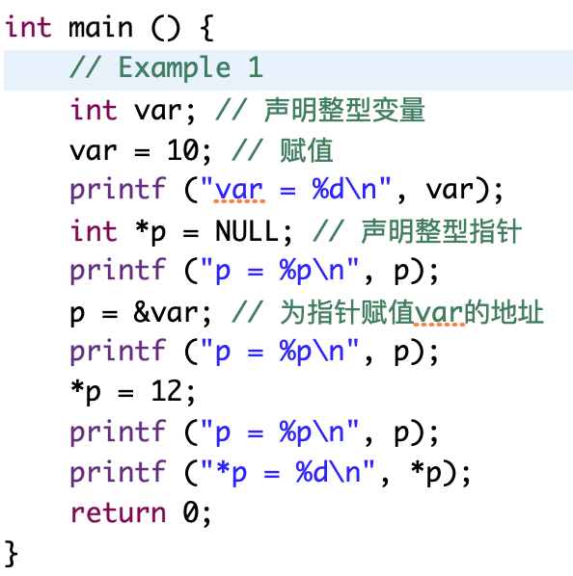
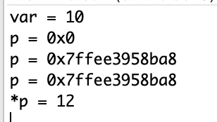

示例程序
把指针初始化为NULL是好习惯
  int *p = NULL;

Slide 62
指针的数据类型
指针的数据类型表示所指变量的数据类型
  间接访问根据数据类型取出相应Bytes解析
  复习：常见类型字节数
int main () {
int var=1025; // 声明整型变量
int *p; // 声明整型指针
p = &var; // 为指针赋值var地址
char *q = (char*) p;
printf("*q = %d", *q);
return 0;
}
208
207
p = 200
206
205
204
203
00000000
var = 1025
202
00000000
201
00000100
200
00000001
Notes:
printf("*(q+1) = %d\n", *(q+1));

Slide 63
指针的运算
指针可以进行代数和比较运算
  编译器会根据指针的数据类型自动更新地址
  指针操作：加减法，比较大小
int main () {
int var=1025; // 声明整型变量
int *p; // 声明整型指针
p = &var; // 为指针赋值var地址
char *q = (char*) p;
printf ("*q = %d", *q);
p++;
q++;
return 0;
}
609-612
q = 200
201
605-608
p = 200
204
204
203
00000000
var = 1025
202
00000000
201
00000100
指针p指向了未定义的区域——潜在风险
200
00000001

Slide 64
练习：
指针的基本操作
  将右侧的操作与左侧的行号对应起来
  程序行号 操作号
    如：1 9
1 int main(void){
2 int urn[5] = {1,2,3,4,5};
3 int * p1, * p2, *p3;
4 p1 = urn;
5 p2 = &urn[2];
6 printf("%d\n", *p1);
p2 = p1 + 4;
*p2 = (*p1)-1;
9 p1++;
10 p2--;
11 printf("p2 - p1=%d\n",p2-p1);
printf("p1 > p2?%d",p1 > p2);
return 0;
}
// 1.指针自增
// 2.指针比较
// 3.指针加/减整数
// 4.间接访问
// 5.赋值
// 6.取址
// 7.指针相减
// 8.指针自减

Slide 65
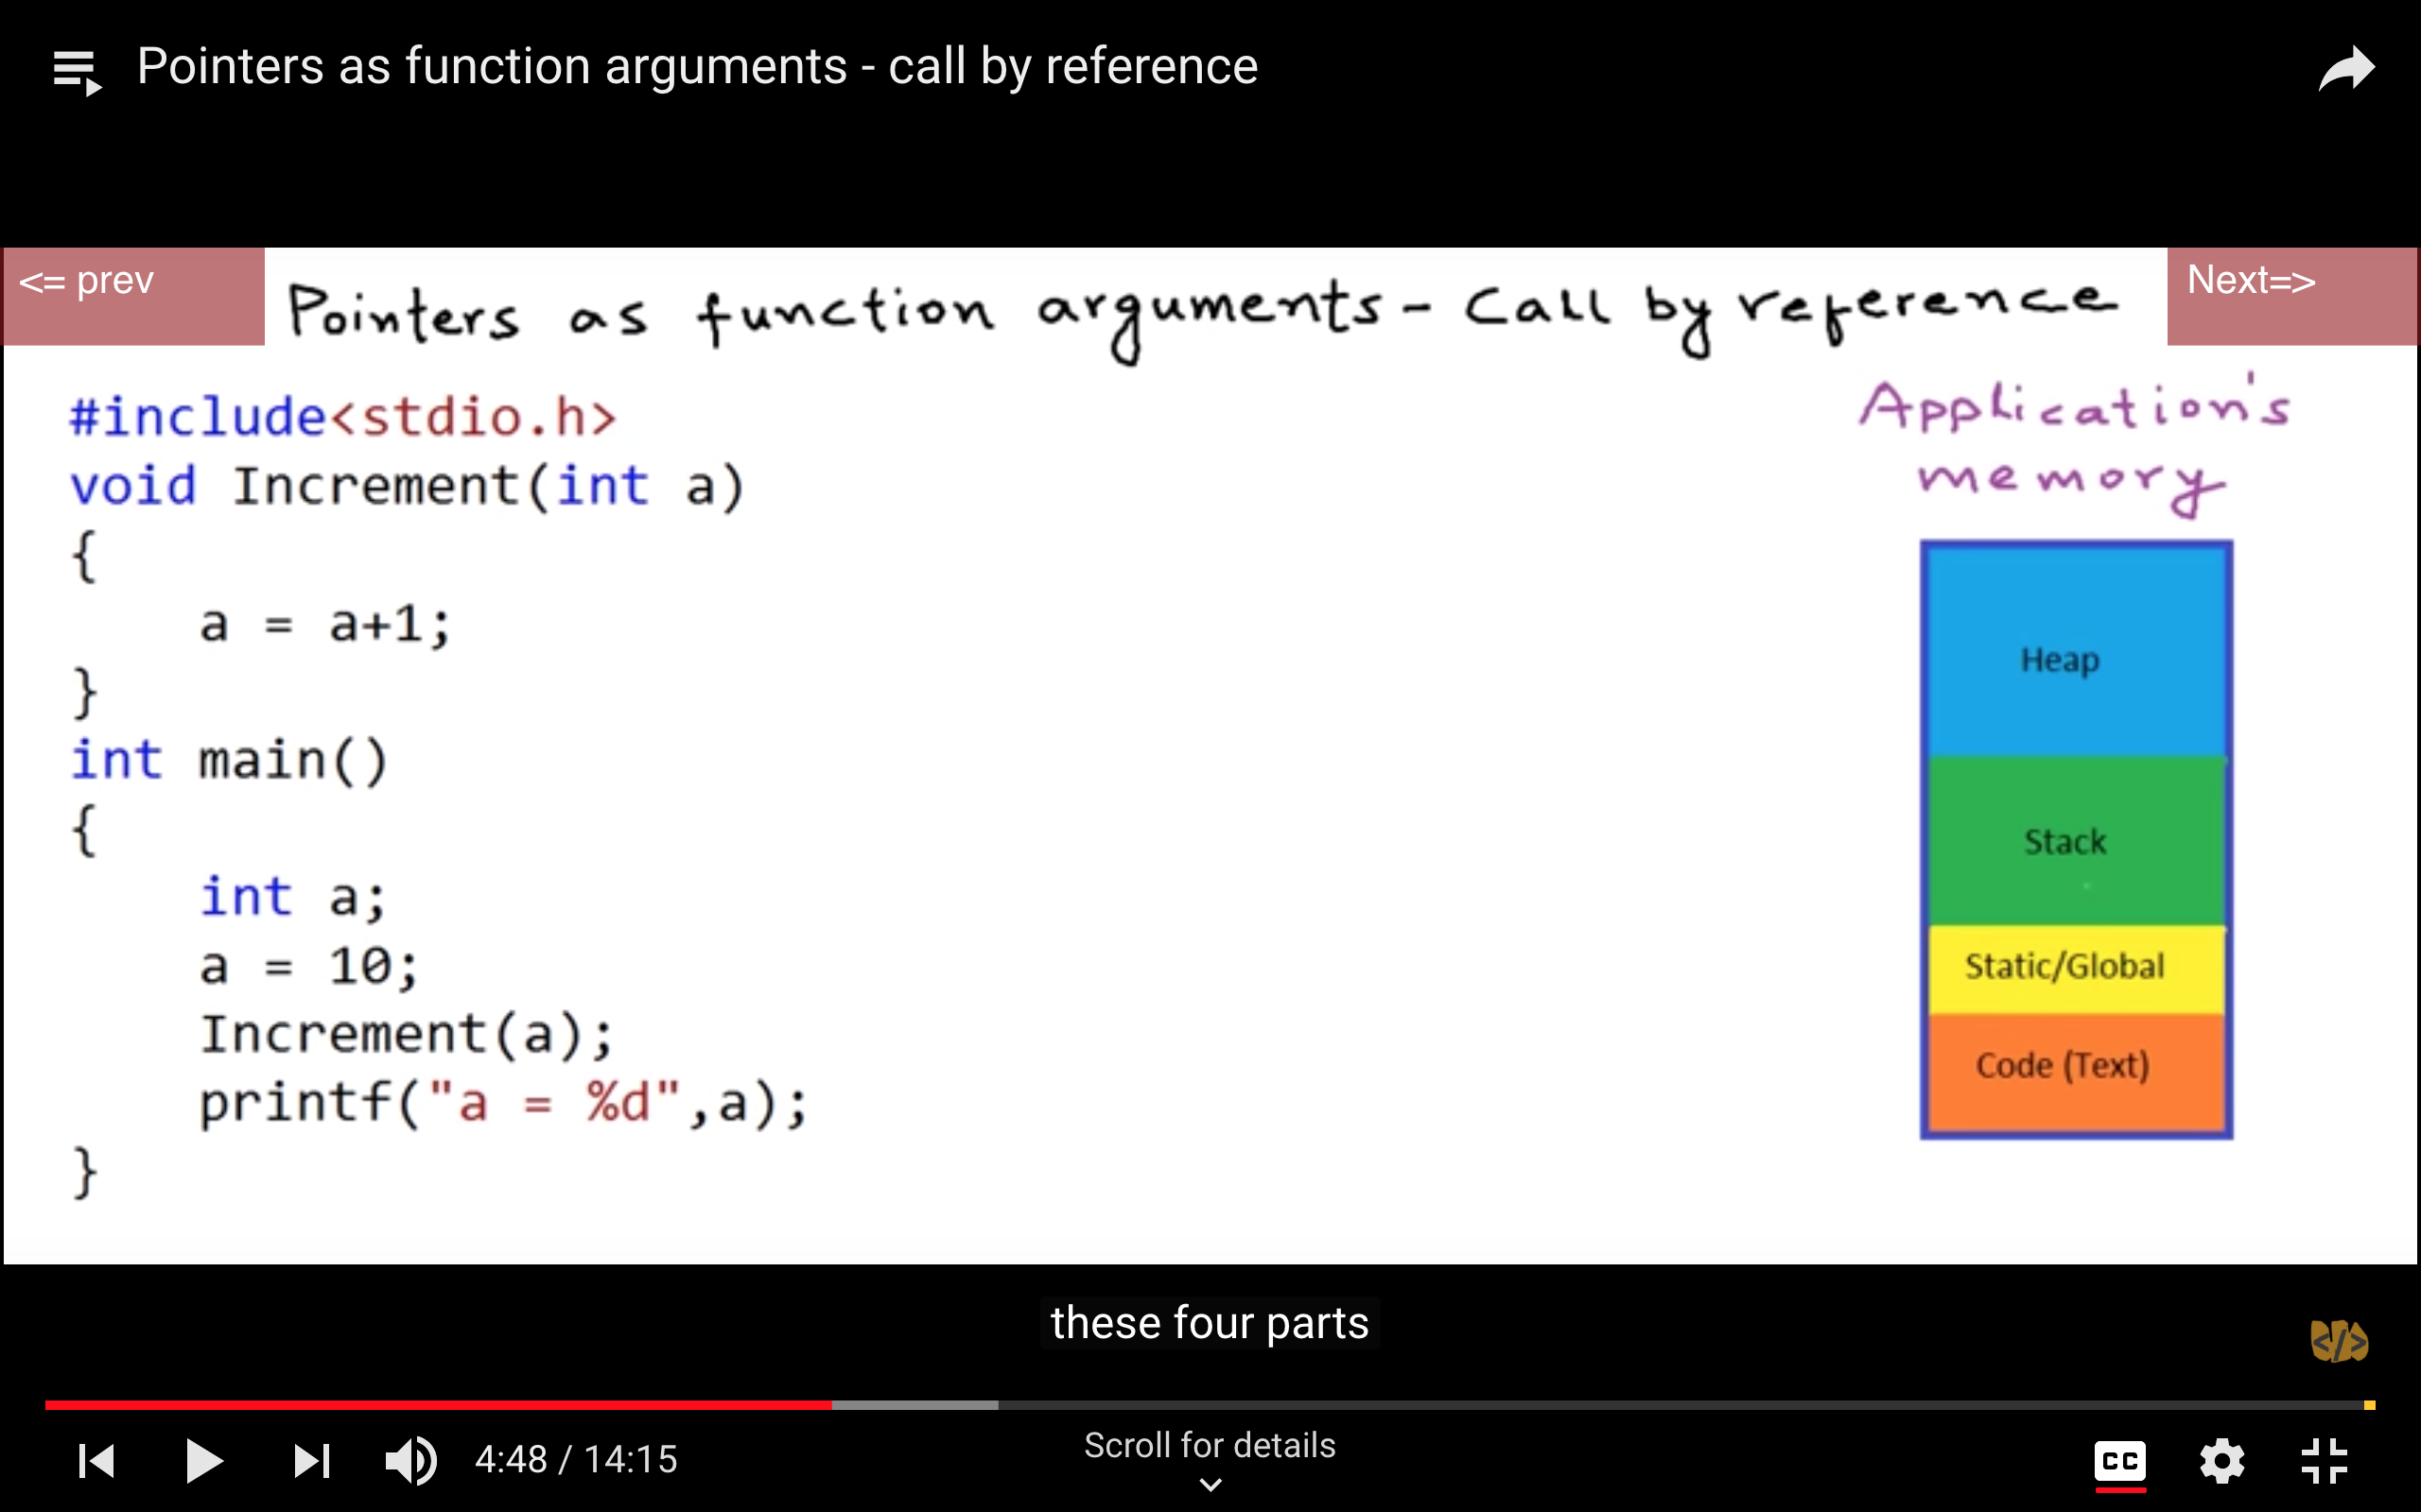
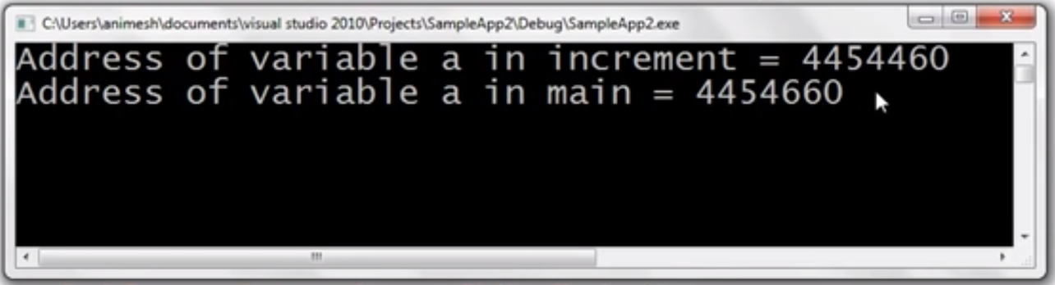
指针作为函数的参数
函数的传值调用
为程序分配的内存空间
聚焦Stack空间
dynamic
Increment
int a = 10
a = 11
fixed
main
int a = 10
传递main中变量a的value

Slide 66
指针作为函数的参数
函数的传指针调用
void Increment (int *p) {
*p = (*p)+1;
}
为程序分配的内存空间
聚焦Stack空间
dynamic
int main () {
int a = 10;
Increment (&a);
printf ("a = %d\n", a);
return 0;
}
Increment
p = 201
fixed
main
int a = 10
201
11
传递main中变量a的地址

Slide 67
用传指针调用实现swap函数
#include <stdio.h>
void interchange(int * u, int * v);
int main(void) {
int x = 5, y = 10;
printf(“Originally x = %d and y = %d.\n”, x, y);
swap(&x, &y); /* send addresses to function */
printf("Now x = %d and y = %d.\n", x, y);
return 0;
}
void swap (int * u, int * v) {
int temp;
temp = *u;
*u = *v;
*v = temp;
}
int* temp;
temp = u;
u = v;
v = temp;
为什么不对？

